Slide 1
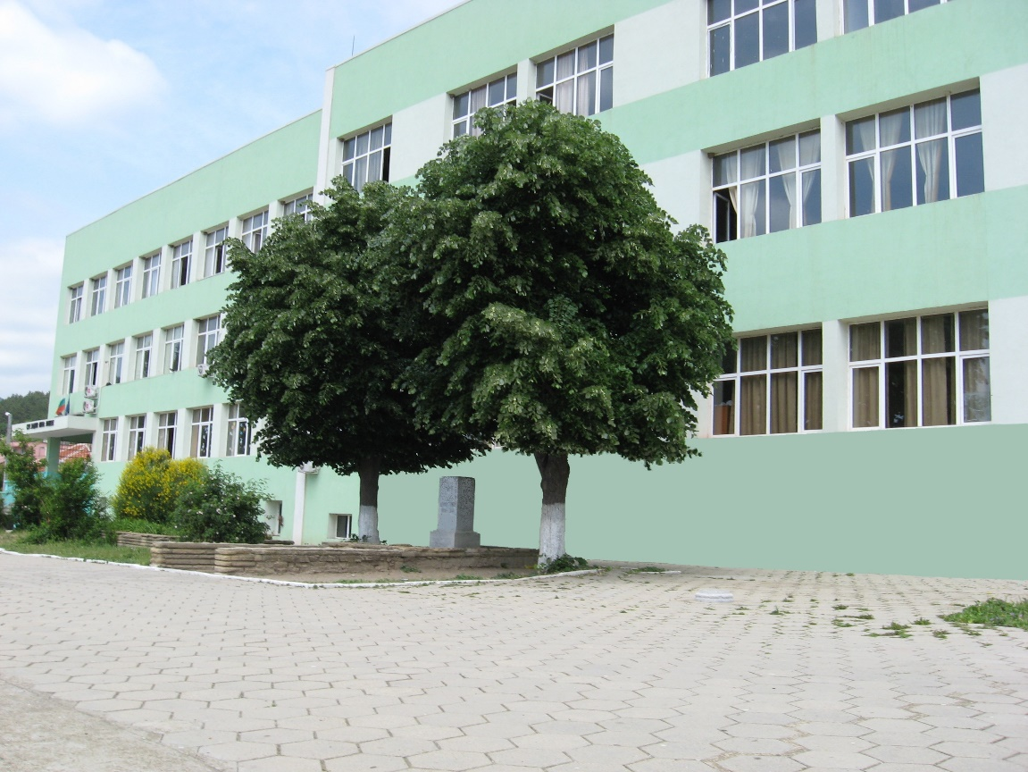
Средно училище
„Хаджи Мина Пашов“

Slide 2
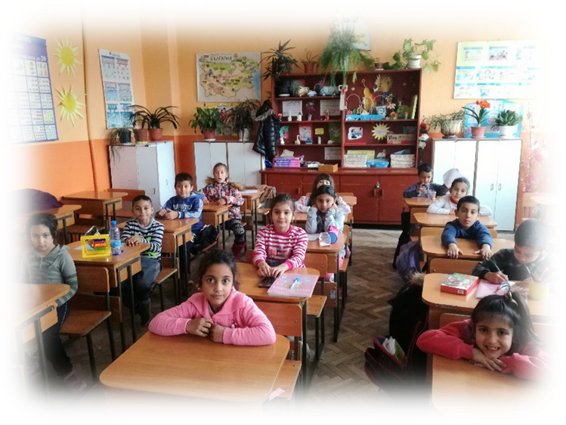
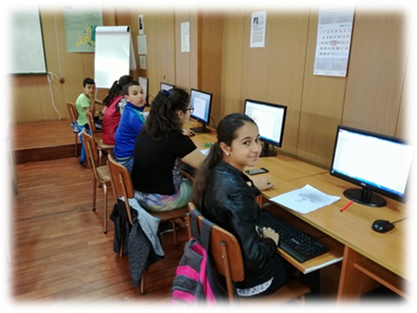
СУ „Хаджи Мина Пашов“ извършва прием на първокласници и прием на ученици в 5. и 8. клас.
Училището има богата история, разполага с отлично поддържана материална база и екип от квалифицирани учители с
дългогодишен опит.

Slide 3
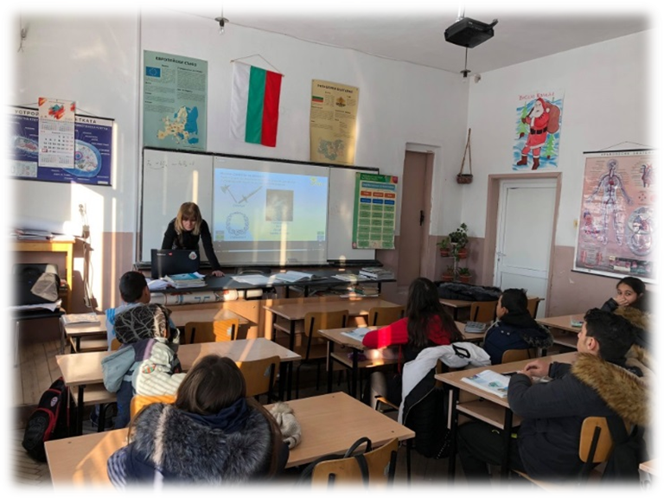

В СУ „Хаджи Мина Пашов“ се извършва профилирано обучение на паралелки с профил „Природни науки“, преподаване на чужди езици, подготовка за зрелостни изпити, проектна дейност по национални и международни програми, спортни дейности – волейбол и баскетбол.

Slide 4

Развитието на информационните и комуникационните технологии оказва влияние във всички области на нашия живот.
Образованието не прави изключение. Използването на компютрите и интернет е с цел подобряване на качеството на учебния процес.
Чрез изображения и видеа запаметяването на учебния материал е много по-лесно, бързо и интересно.

Slide 5

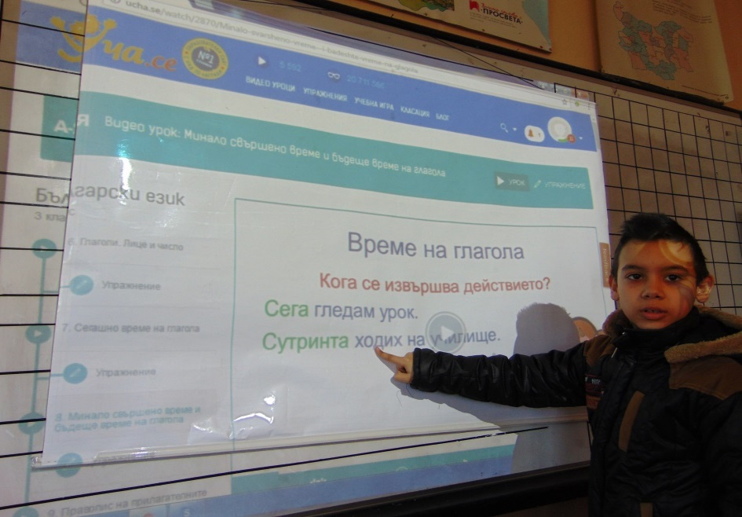
Забавно поднесената информация подпомага овладяването на знания по всички предмети.
Възможността да проверят наученото чрез различни упражнения, кара учениците да участват с желание в учебния процес.

Slide 6
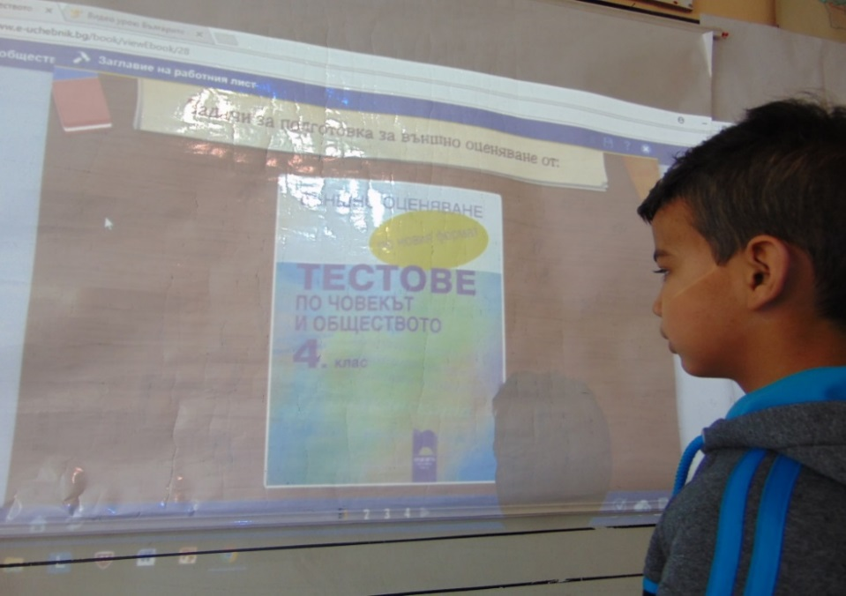
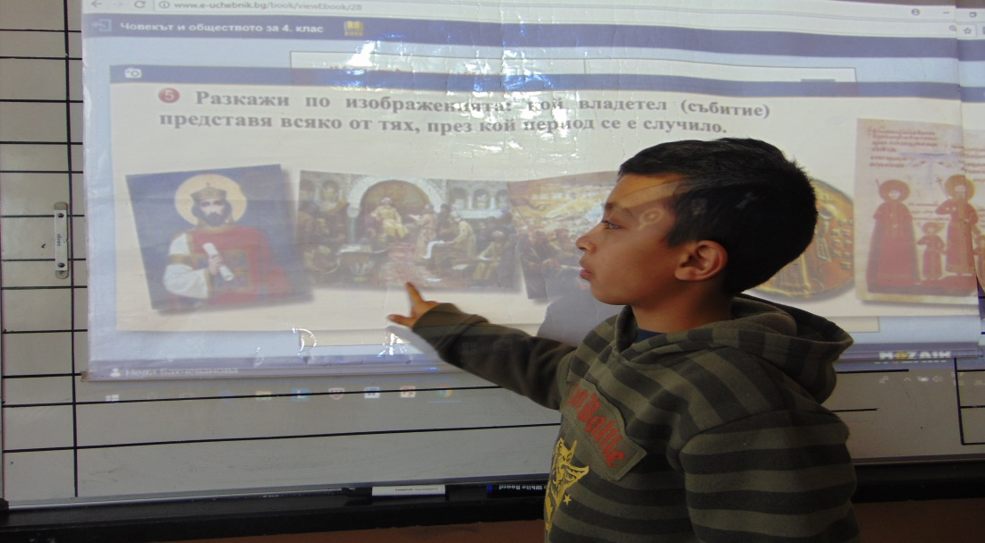
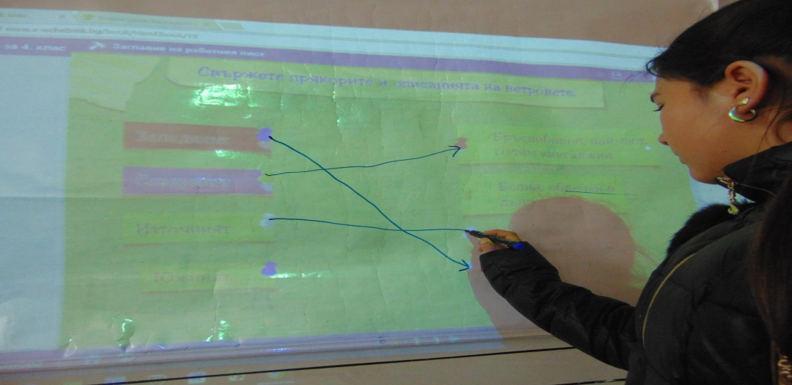
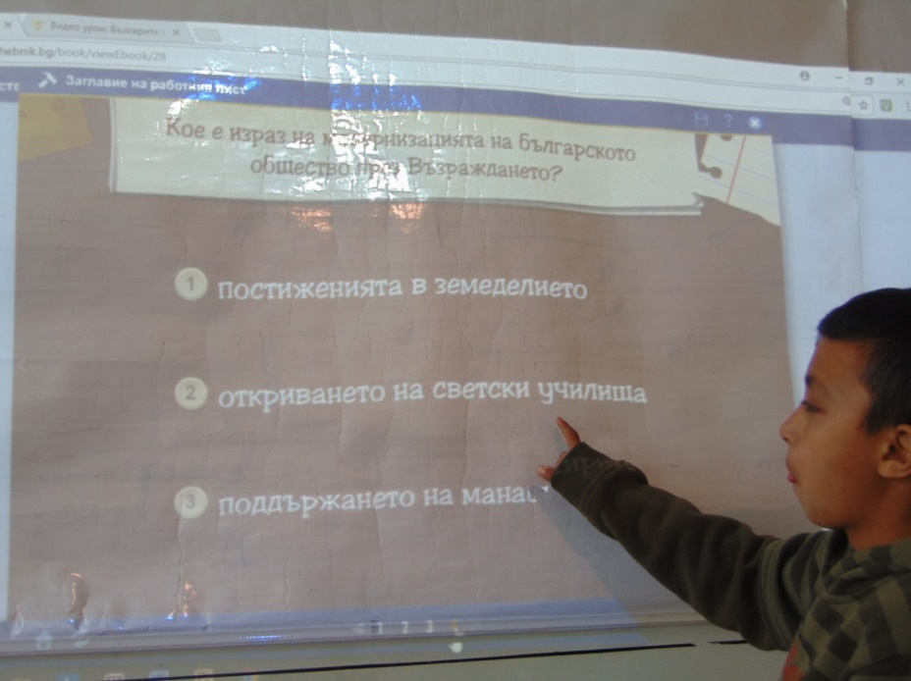
Интерактивните задачи и упражнения в часовете по Български език и литература, Математика, Човекът и природата и Човекът и обществото подпомагат подготовката на учениците.

Slide 7
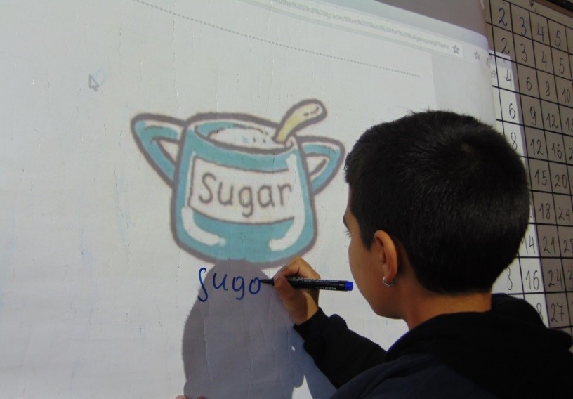
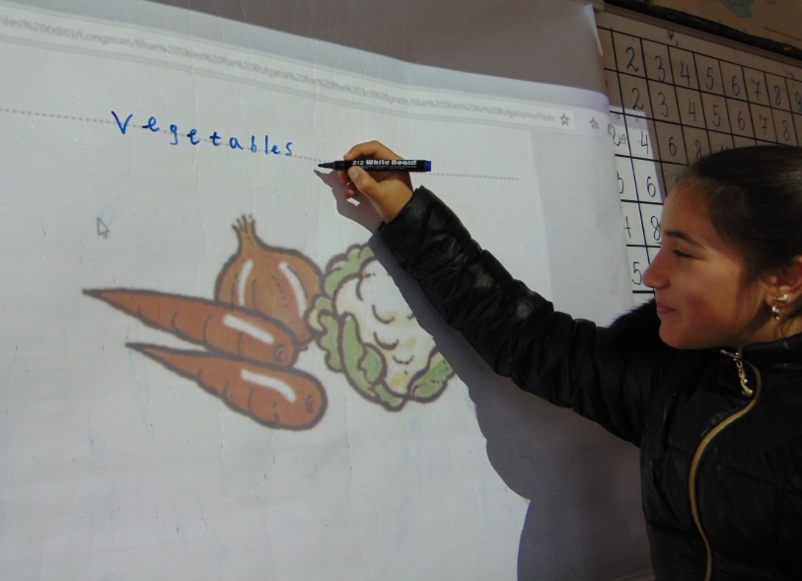
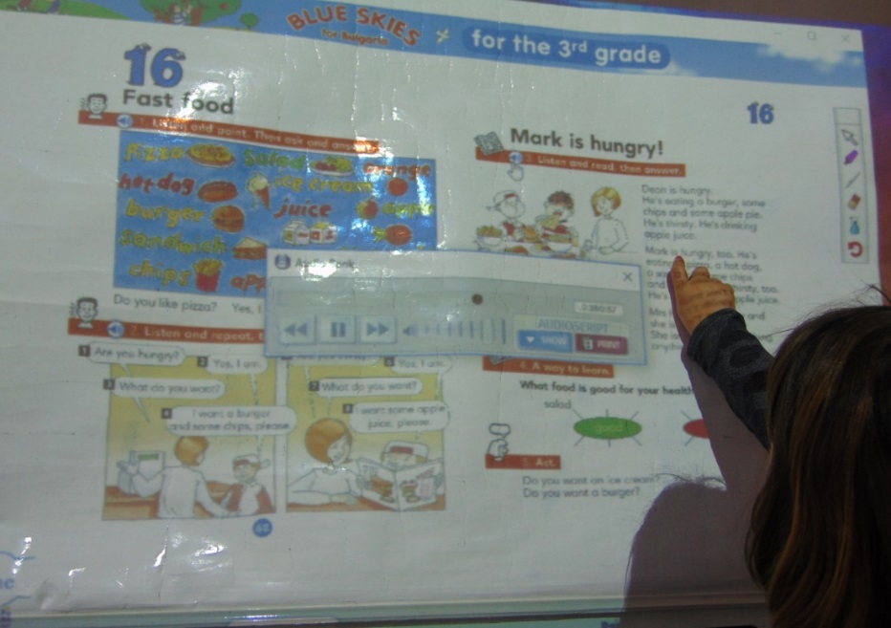
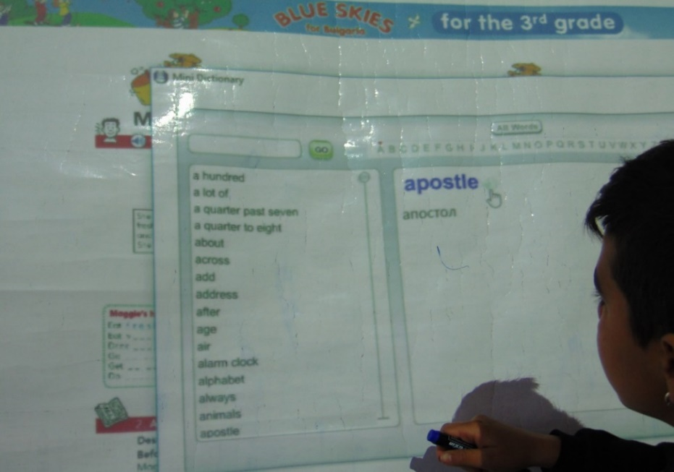
В часовете по английски език учениците работят с интерес и мотивация.

Slide 8
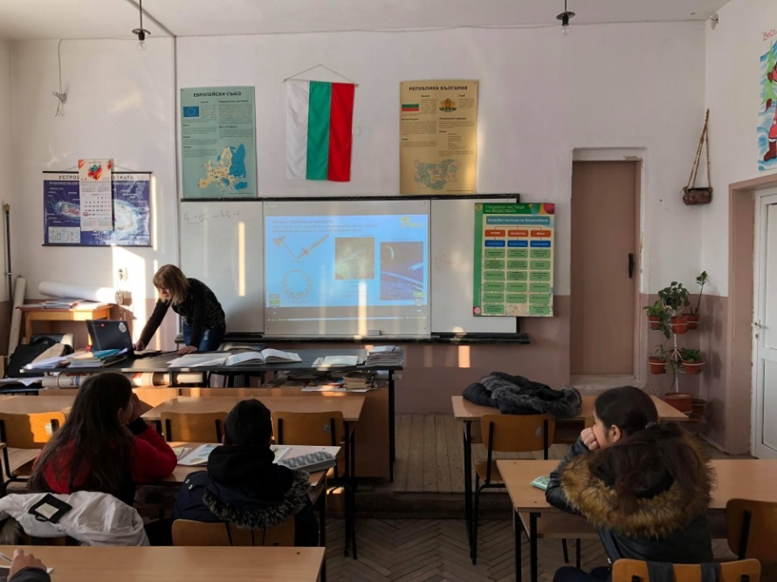
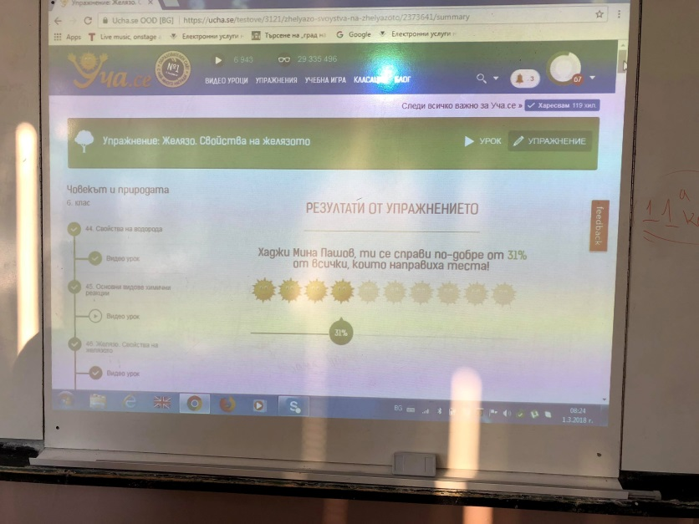
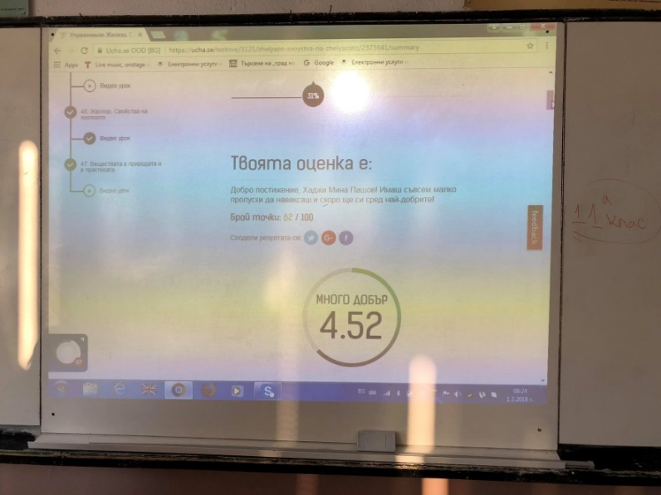
Желязо. Свойства на желязото.
В часовете по Човекът и природата
Онагледяването на уроците са на разбираем и достъпен език за учениците. Кратките видеоклипове дават възможност за по-лесното запомняне на новата информация. В края на учебния час може да се проведе упражнение, което дава обратна връзка за степента на усвоения през часа материал. Изпитваният ученик получава оценка за знанията си.

Slide 9
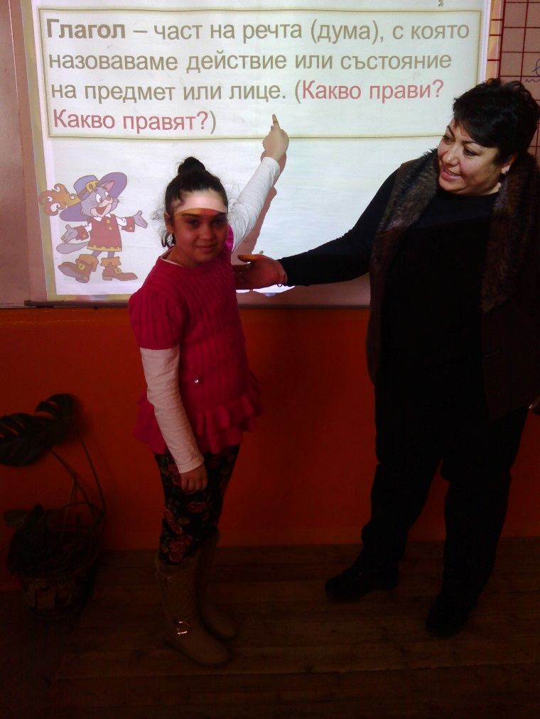
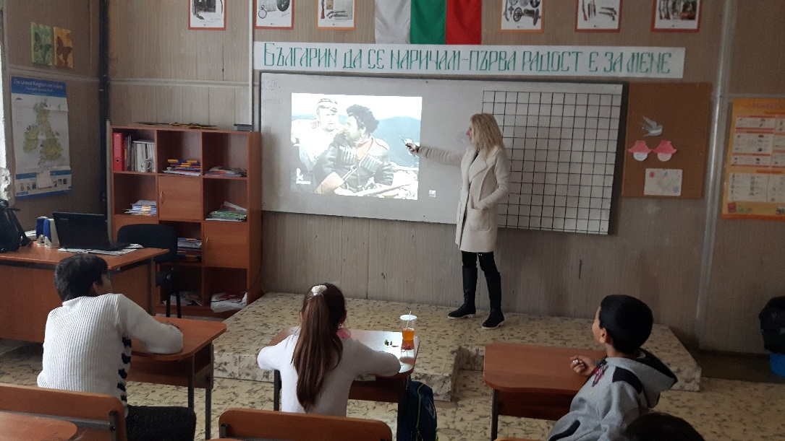
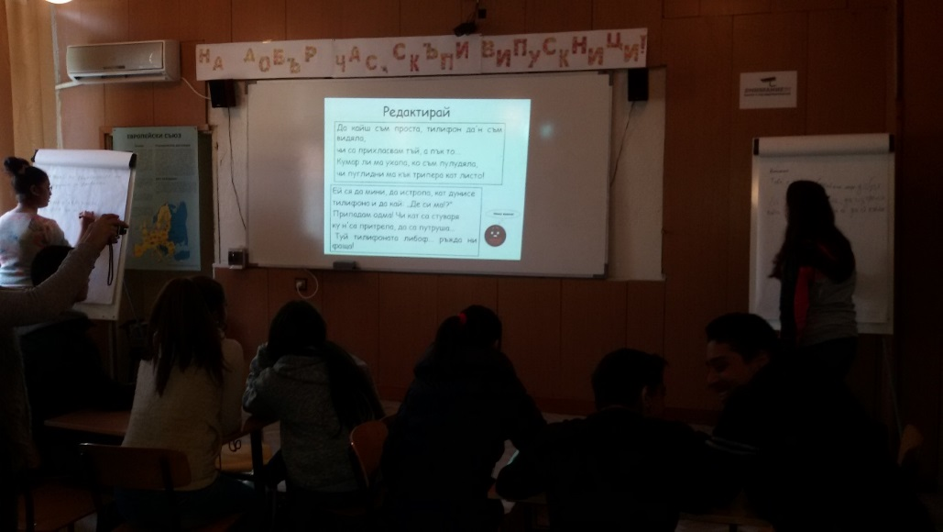
Използване на електронни уроци
Електронните уроци помагат при осмисляне на урочните статии и овладяване на знанията.
Урок по родолюбие

Slide 10
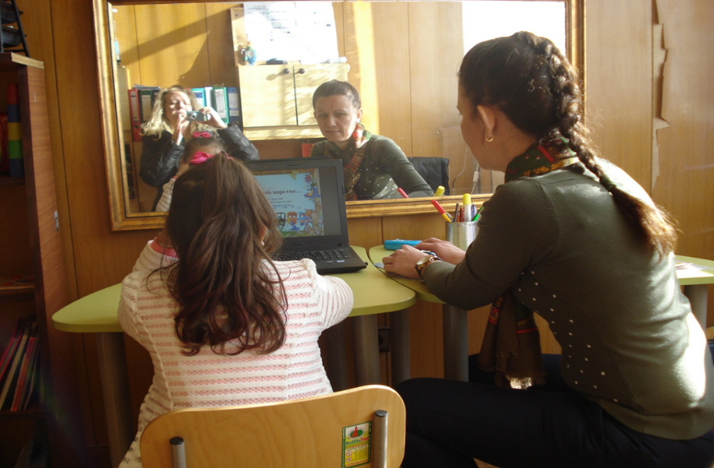
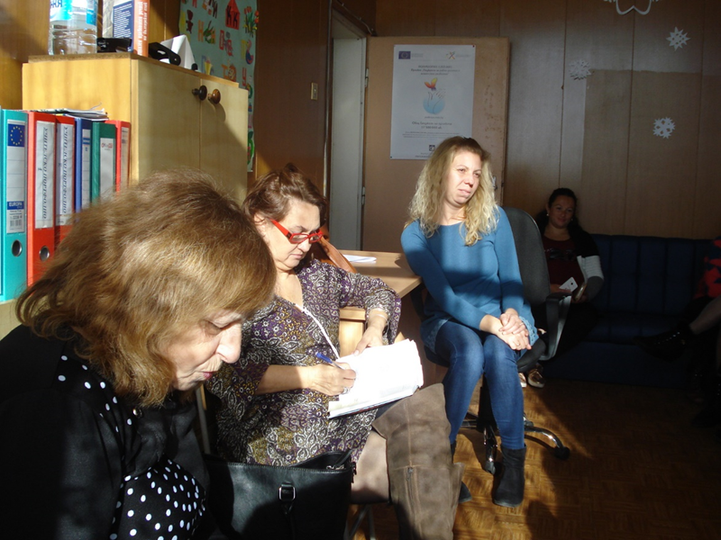
Електронен логопедичен урок за предоставяне на допълнителна подкрепа на деца със специални образователни потребности
Присъстват родители, логопеди, ресурсни учители, директори и старши експерт по приобщаващо образование към РУО - Сливен.

Slide 11
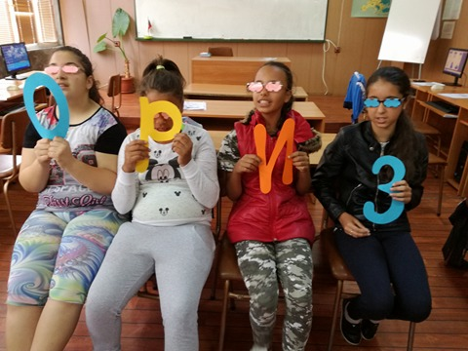
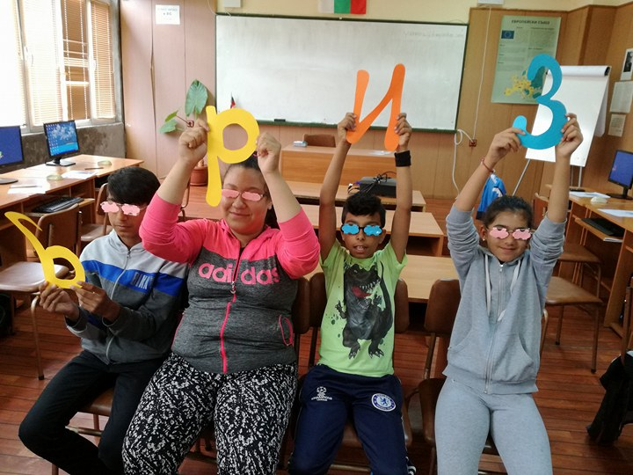
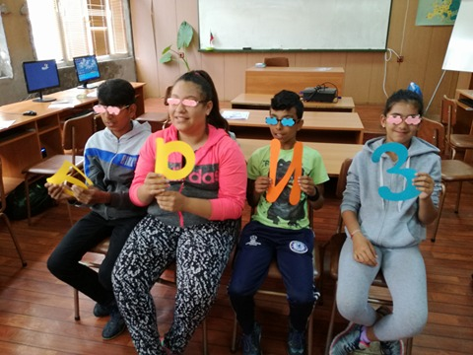
Забавляваме се, учейки правилата
Аз обичам България!
Аз знам българския език!

Slide 12
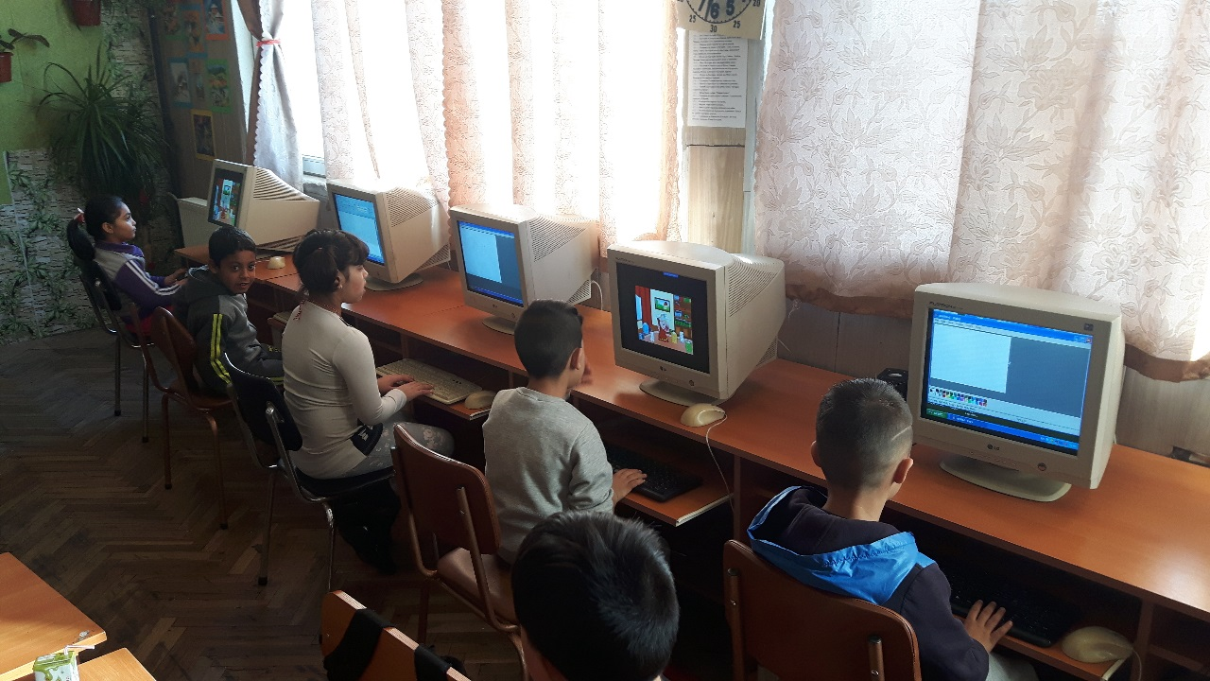
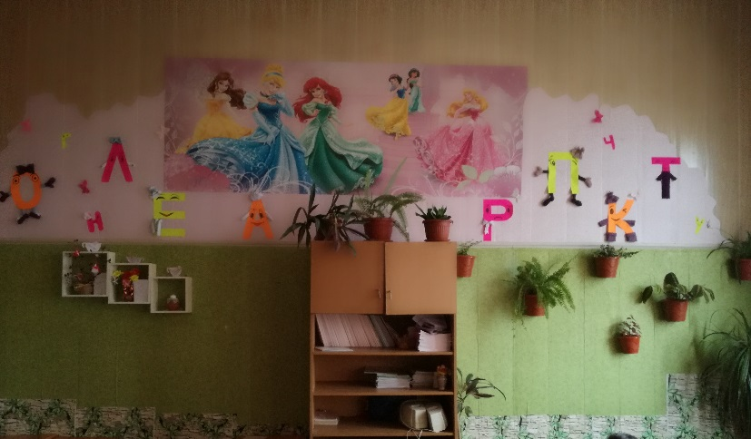
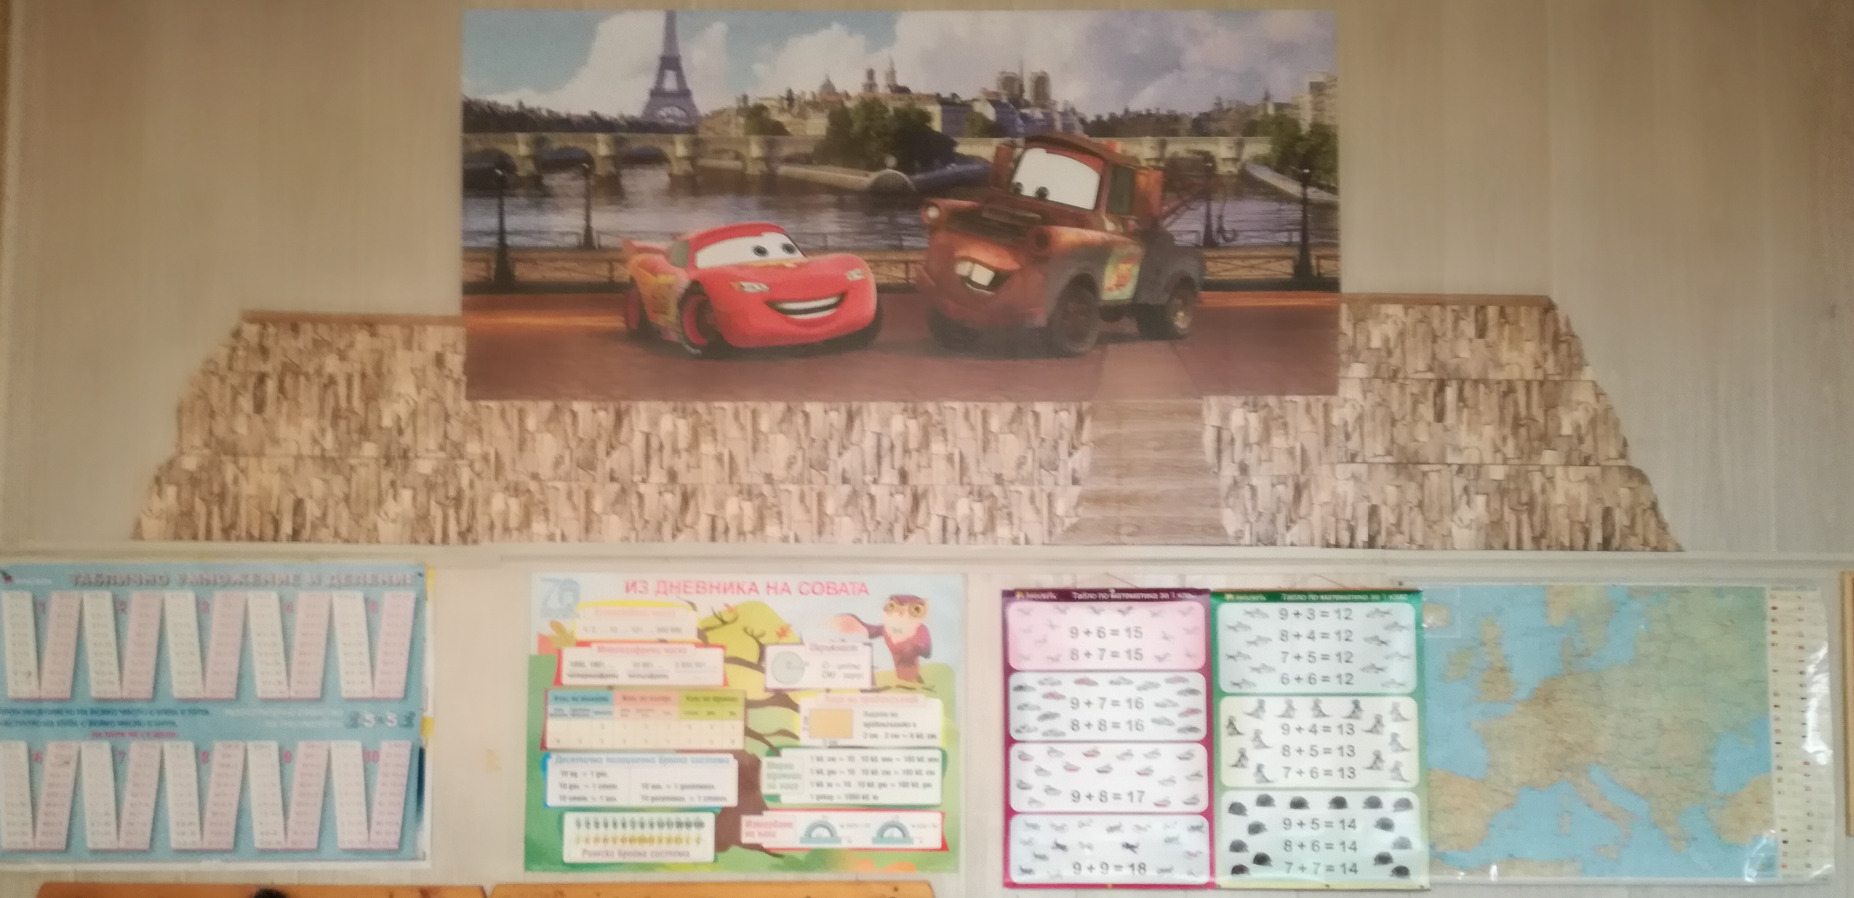
Тук учим и играем, тук се раждат мечти и приятелства!

Slide 13
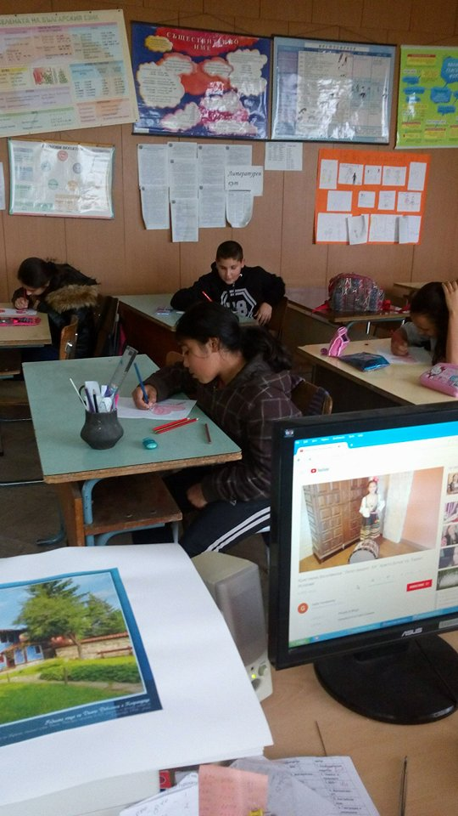
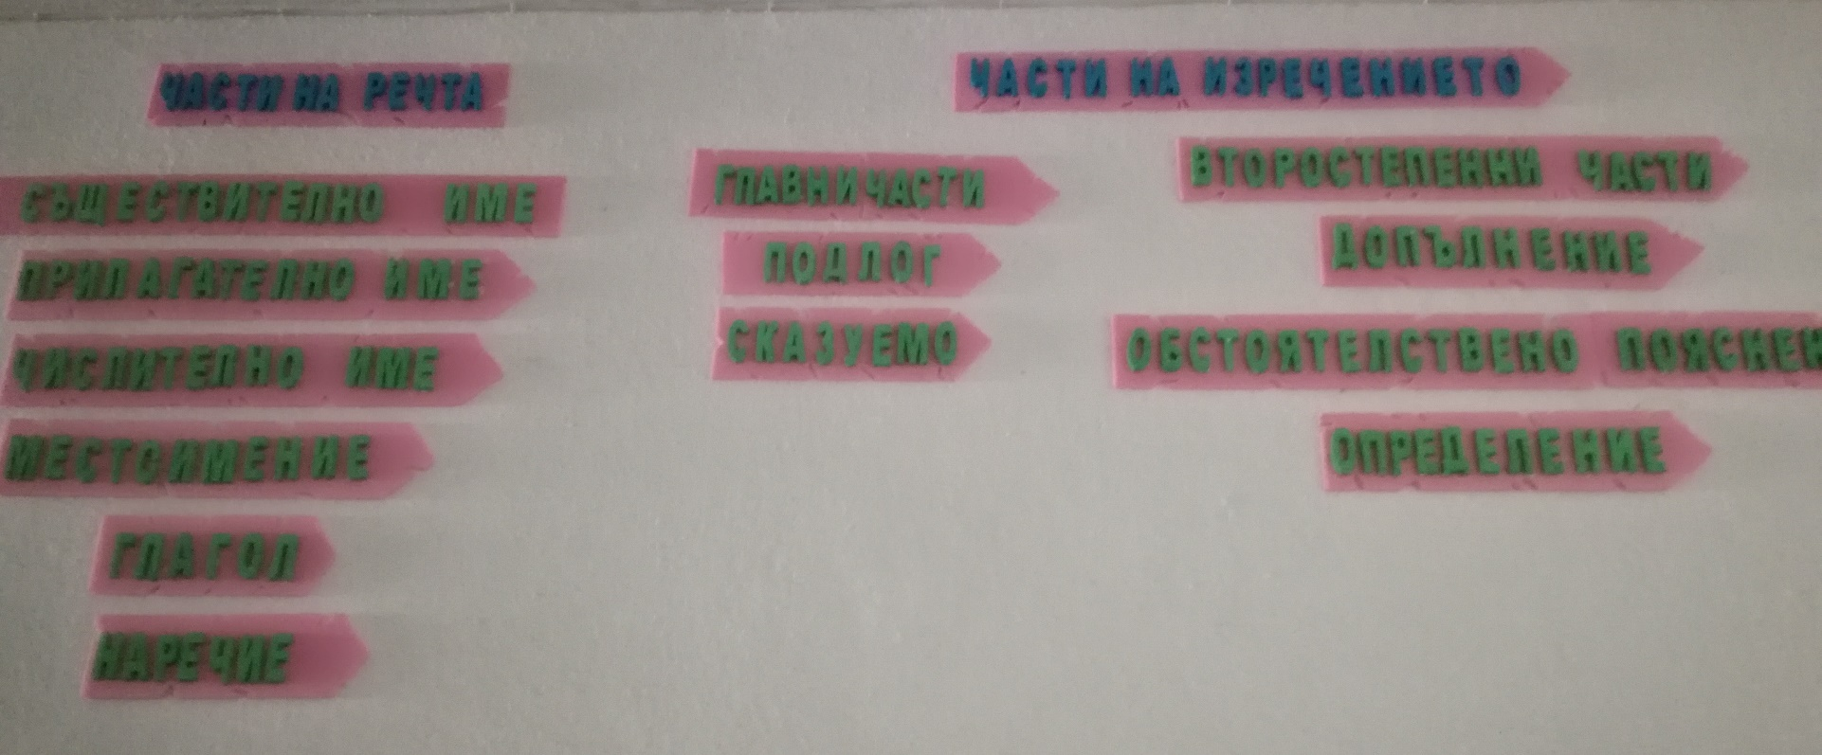
Специализирани кабинети
Български език и литература

Slide 14
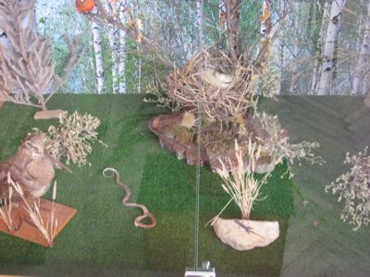
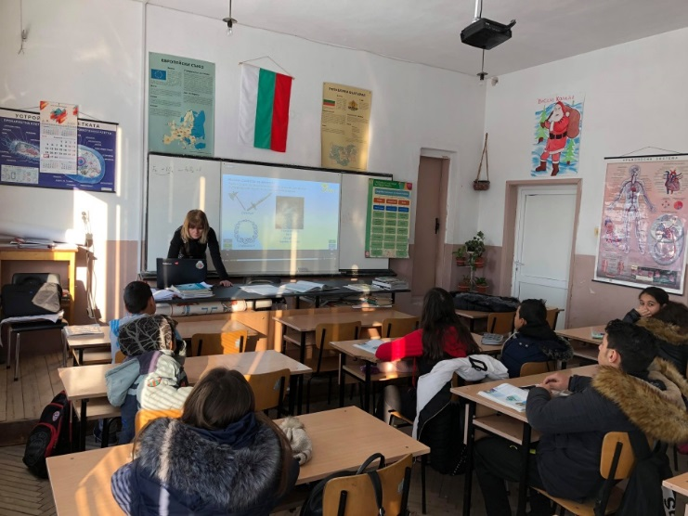
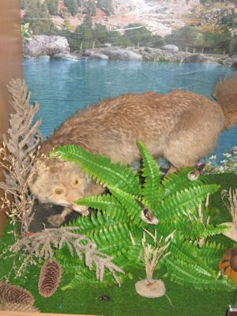
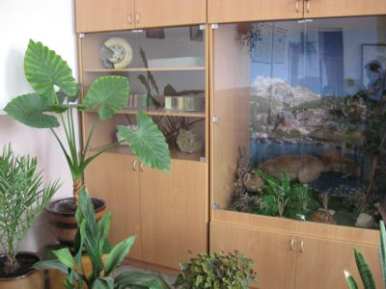
Биология и здравно образование

Slide 15
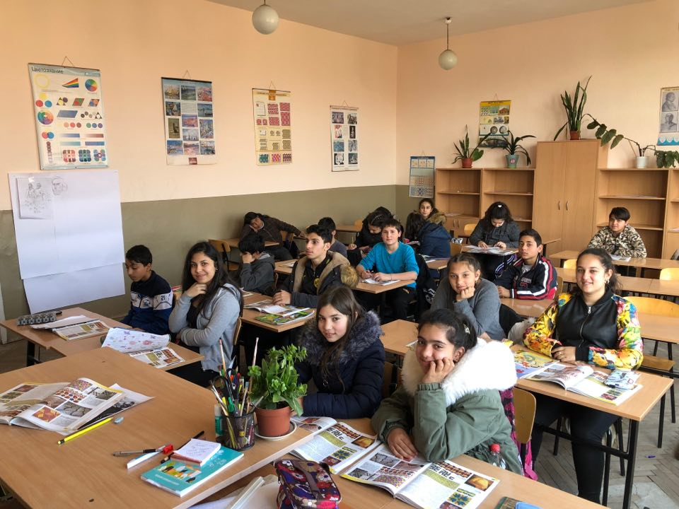
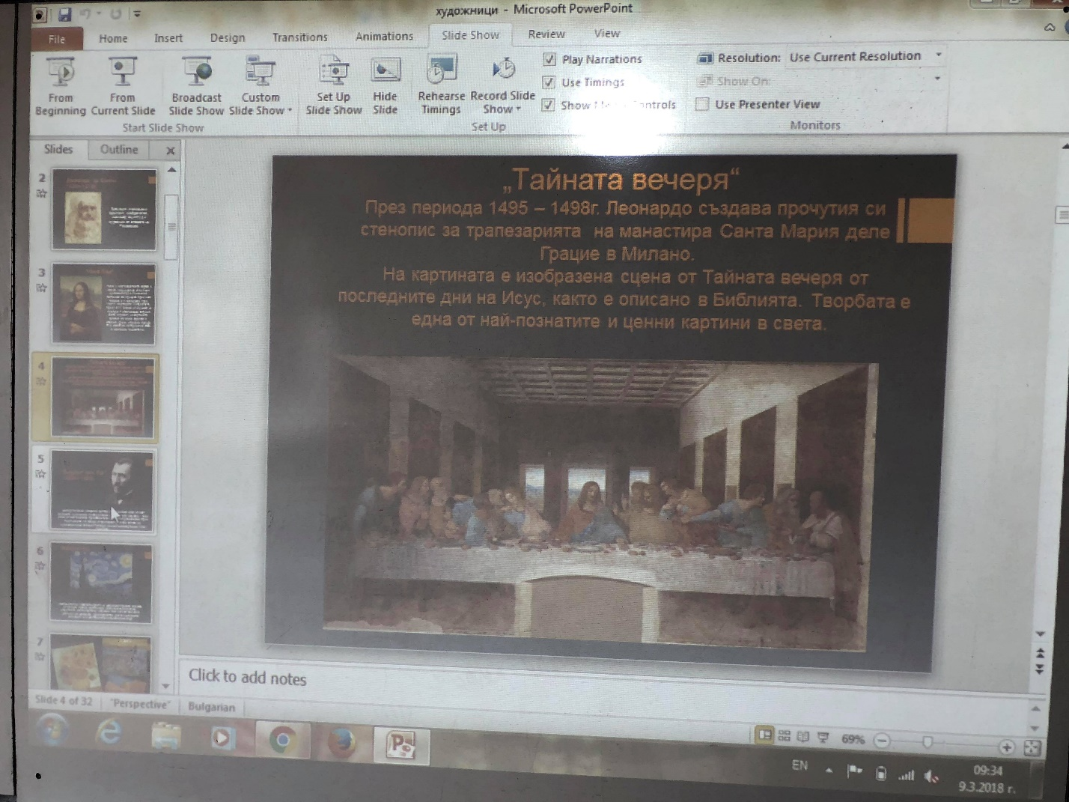
Изобразително изкуство

Slide 16
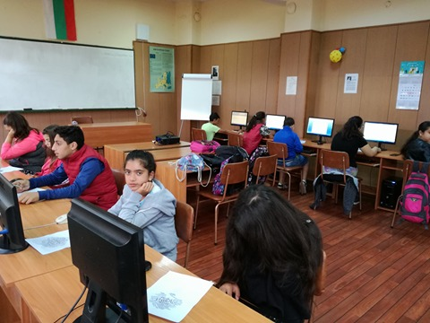
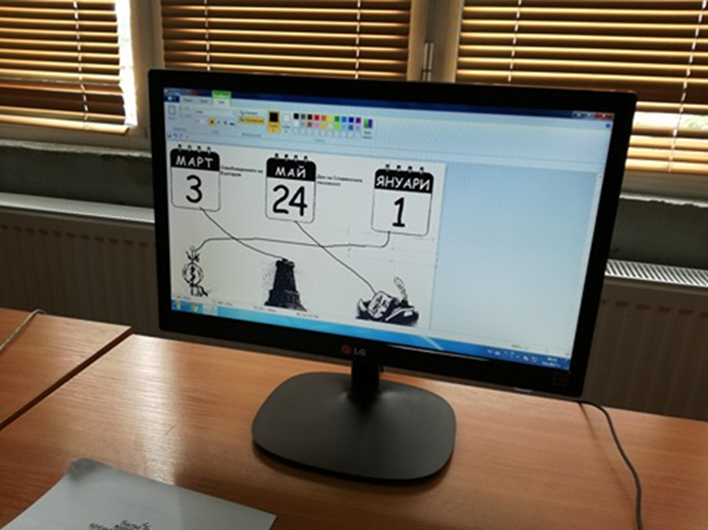
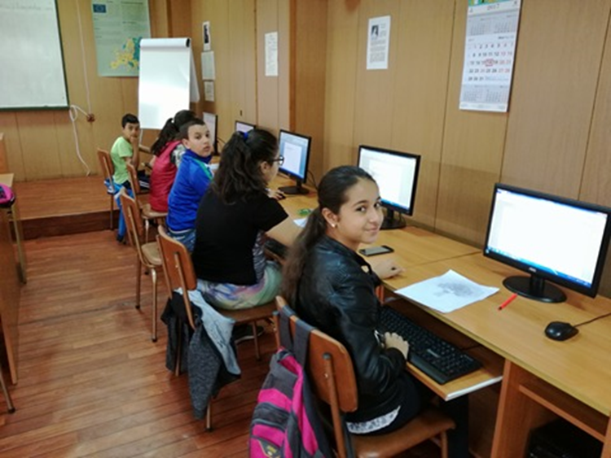
Компютърни кабинети
В крак с новите технологии

Slide 17
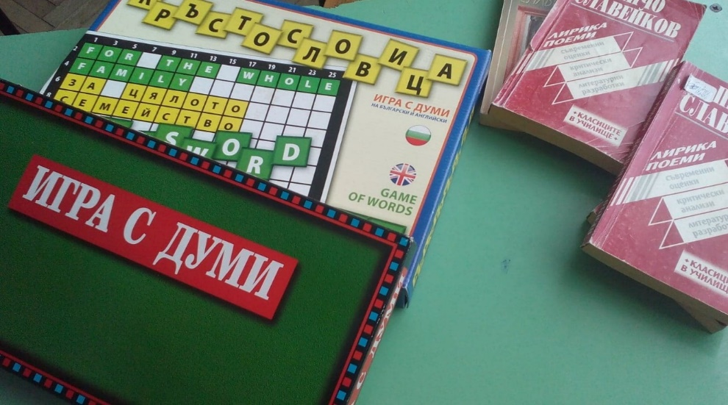
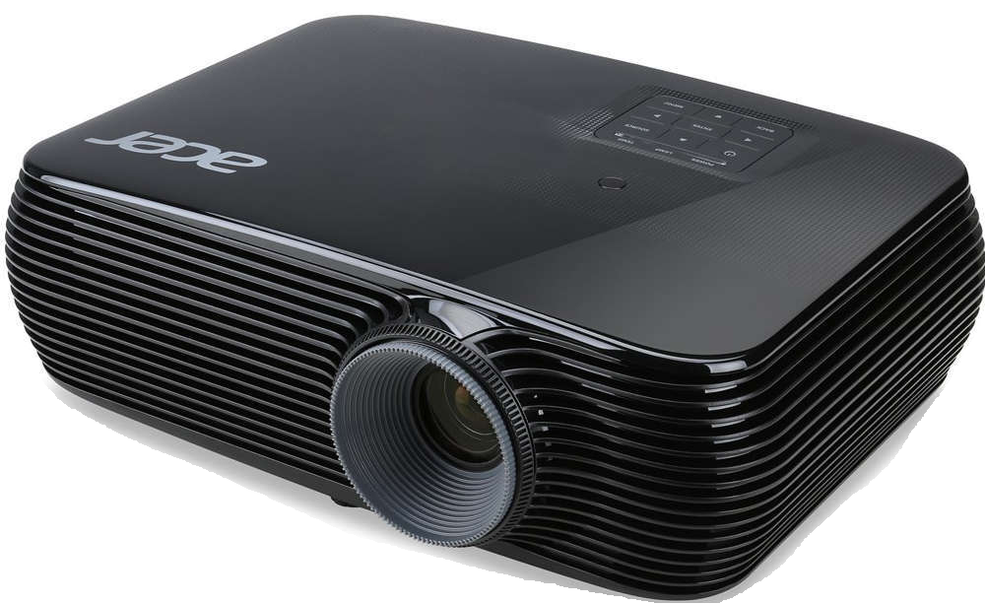
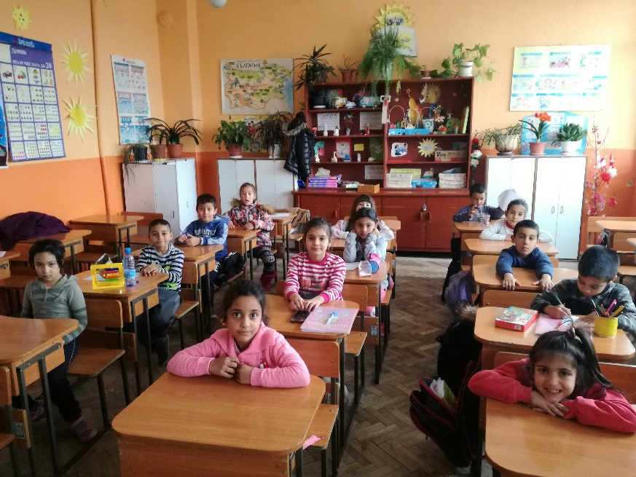

В по-голяма част от кабинетите и класните стаи има поставени мултимедийни проектори и компютри,
но добрата книга и дума остават наши верни приятели.

Slide 18
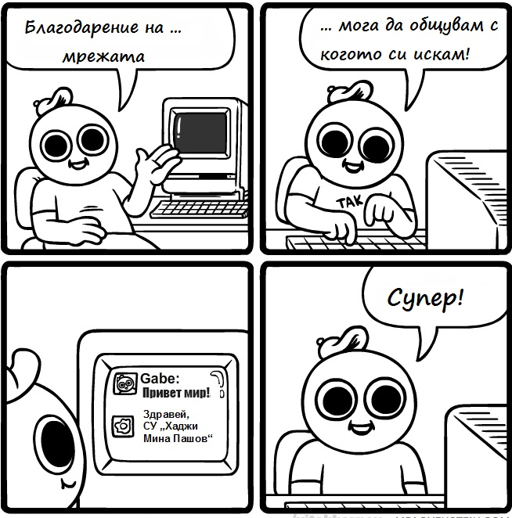

Глобална мрежа
СУ „Хаджи Мина Пашов“
е едно съвременно учебно заведение, в което има интернет във всяко кътче!

Slide 19
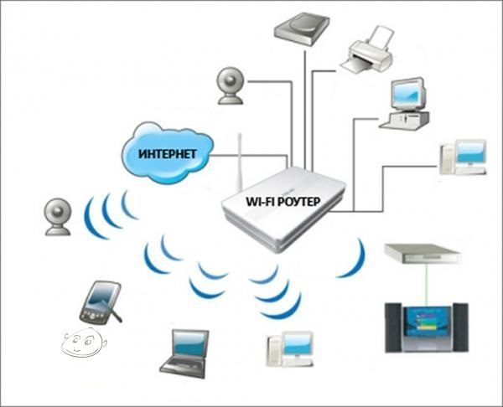
Всички учители в СУ „Хаджи Мина Пашов“ разполагат с персонален лаптоп и имат достъп до модерна копирна и дигитална техника.
Често в учебния процес
се използват и
наличните
интерактивни дъски.

Slide 20
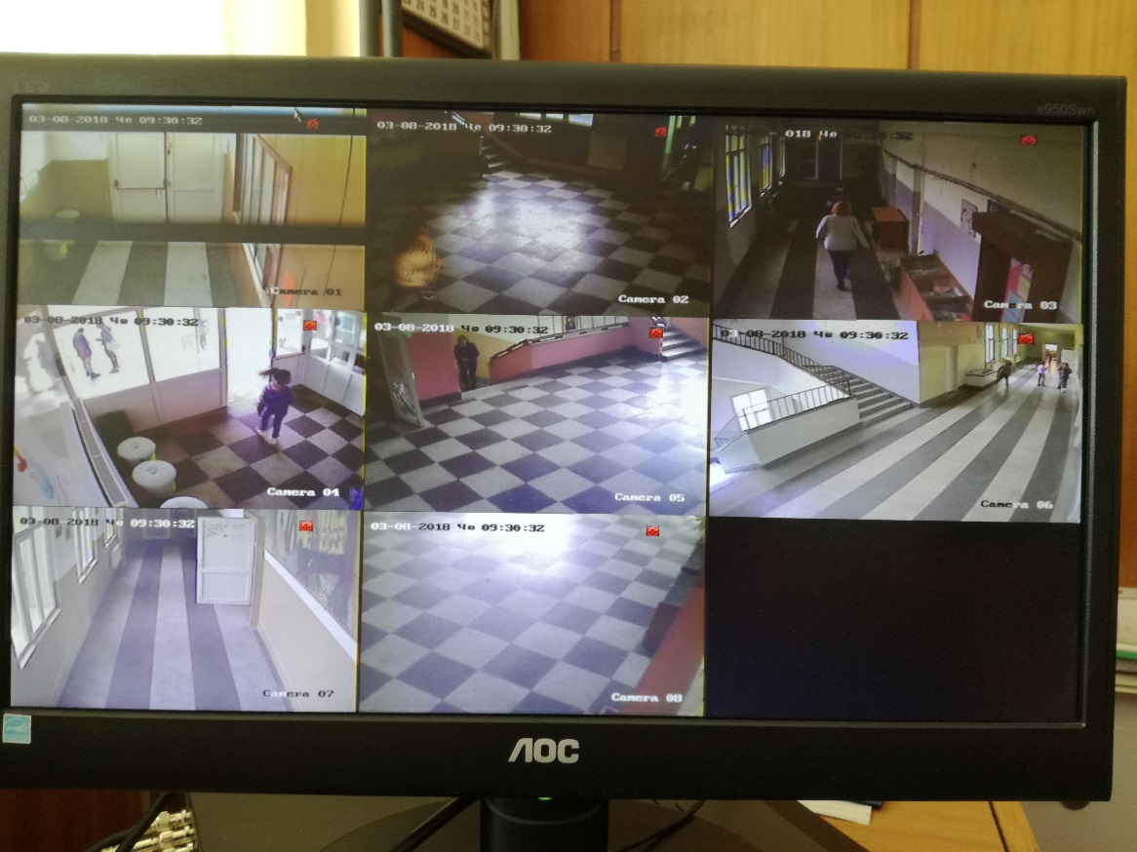
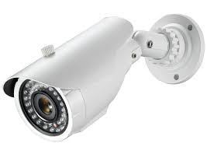
Видеонаблюдение
Имаме изградена система за постоянно видеонаблюдение на входа, на двора, коридорите и част от класните стаи.
Чрез нея гарантираме сигурността на всички.

Slide 21

БЛАГОДАРИМ ЗА ВНИМАНИЕТО!

